Slide 1

AAAI 2025 论文报告
2026年4月

Slide 2

引言与核心挑战
研究背景：跨模态匹配的困境
知行合一 · 经世致用

Slide 3

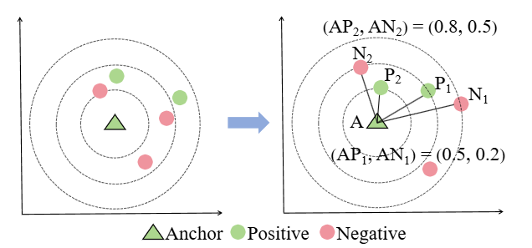
1
问题：现有方法的核心瓶颈：对称惩罚的困境
为什么对称学习范式会失败？
结果：学习不充分，性能瓶颈
● 三元组损失的本质 目标函数: max(0, S(负) - S(正) + margin)。旨在拉开正负样本距离，使其超过固定边界 margin。
● 对称惩罚的问题 当降低潜在噪声正样本的优化权重或放宽其正样本约束时，由于正负样本共享同一个 margin，负样本的优化也可能被迫停止或削弱
● 直观理解 拉低正样本相似度以惩罚噪声时，也变相“奖励”了负样本（降低了对其要求），导致负样本学习不充分。
1. 优化目标模糊 传统损失仅要求 S(正) - S(负) > margin。满足该条件的样本对可能有不同的区分度（如 (0.5,0.2) vs (0.8,0.5)），导致算法收敛于次优解。
2. 核心挑战 (Our Question) 如何在有效惩罚噪声正样本的同时，不削弱甚至增强对负样本的学习.
场景 | 正样本相似度 (AP) | 负样本相似度 (AN) | 差值 (AP - AN)
状态1 | 0.5 | 0.2 | 0.3
状态2 | 0.8 | 0.5 | 0.3
自强不息 厚德载物

Slide 4
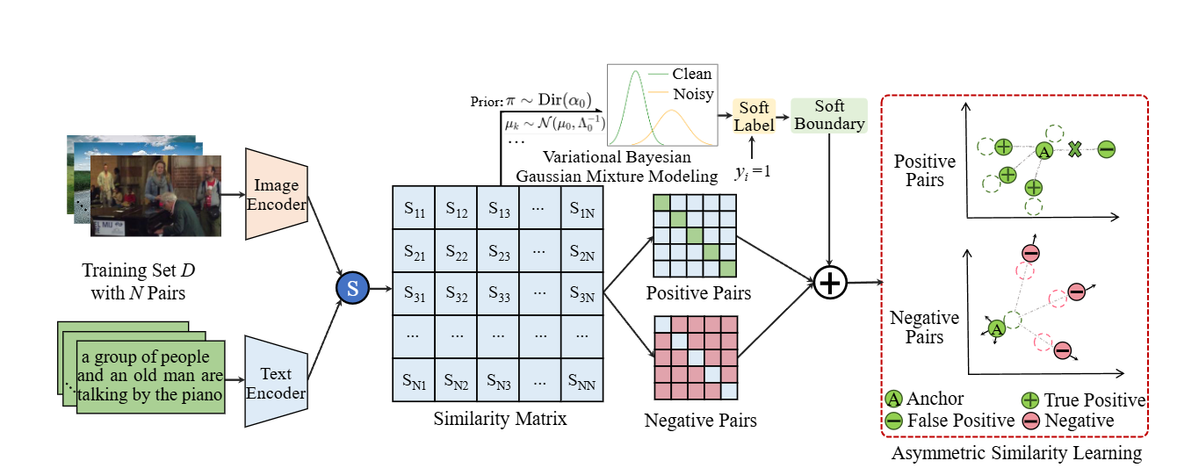
2
方法总览：非对称相似性学习 (ASL)
核心思想：打破正负样本优化的对称性，实现对潜在噪声正样本的独立惩罚，同时保持对负样本的正常优化。
02 非对称相似性学习 (Asymmetric Similarity Learning)
使用设计的非对称动态匹配损失 (Asymmetric Dynamic Matching Loss)，实现对正负样本的独立、解耦优化，精准处理噪声干扰。
01 软边界计算 (Soft Boundary Computing)
利用VBGMM（Variational Bayesian Gaussian Mixture Modeling）对每样本损失的分布进行建模以估计其标签，然后利用估计的标签计算每样本的优化边界
。
自强不息 厚德载物

Slide 5
传统对称损失VS非对称损失
传统对称损失
Anchor (锚点) ←── Margin (固定边界) ──→
Positive (正样本) Negative (负样本)
❌ 惩罚噪声正样本时，负样本也受牵连
1. 传统方法的痛点：
共享单一优化边界（Margin），导致惩罚噪声正样本时，负样本也“躺枪”，优化不充分。
2. 我们的解决方案：
• 独立目标：正负样本设定不同相似度目标 (如正>0.8，负<0.2)。
• 精准惩罚：对潜在噪声正样本进行软抑制，降低其作为强正样本的优化影响。
非对称损失
Anchor (锚点)
↑ Push Up (>0.8) ↓ Push Down (<0.2)
Positive (正样本) Negative (负样本)
✅ 正负样本目标独立，互不干扰
知行合一、经世致用
自强不息 厚德载物

Slide 6
关键技术：基于VBGMM的软标签估计
核心目的 & 记忆效应
核心目的：准确区分训练数据中的“干净”样本与“噪声”样本，为后续模型优化提供高质量输入。
利用 DNN 的“记忆效应”：
在训练初期（Warm-up阶段），模型倾向于先拟合语义对齐、特征明显的“干净样本”。因此，干净样本的损失值显著低于噪声样本，为后续聚类提供了可区分的分布特征。
Loss Distribution
“干净样本”簇 (Low Loss)|“噪声样本”簇 (High Loss)
通过聚类算法将损失值划分为两个分布，计算样本属于“干净簇”的概率即为软标签 ŷᵢ
为什么选择 VBGMM？
引入先验，增强鲁棒性：结合贝叶斯推断与参数先验分布，避免模型被噪声数据干扰，在小样本和分布不平衡场景下表现更稳定。
更可靠的概率密度估计：有效量化模型参数的不确定性，比传统 GMM 更精准地拟合损失分布，划分“干净”与“噪声”簇。
计算“软标签” ŷᵢ：通过后验概率计算每个样本属于“干净簇”的置信度，作为动态权重参与后续模型训练，实现噪声样本的“软过滤”。
自强不息 厚德载物

Slide 7

▍从软标签到动态边界
软标签 (Soft Label)
核心转换逻辑
动态边界 (Dynamic Boundary)
● 定义与计算 通过 VBGMM (变分贝叶斯高斯混合模型) 计算每个样本的“软标签”ŷ_i，其取值范围为 [0,1]
● 语义解读 (Clean) 若ŷ_i ≈ 1，表示该样本被判定为高质量“干净”样本，可信度极高。
● 语义解读 (Noisy) 若ŷ_i ≈ 0，表示该样本极大概率是“噪声”样本，不可靠。
将概率值映射为优化边界
通过带松弛因子 z 的映射函数，将软标签 ŷᵢ 转化为缩放系数 σ，再得到正样本的动态优化边界 σUₚ。
● 场景一：针对干净样本 (ŷᵢ ≈ 1) 此时 σ 接近 1，动态边界 σUₚ 接近理想正样本边界 Uₚ。模型认为该图文对可信，因此保持较强的正样本优化，使其跨模态表示进一步对齐。
● 场景二：针对噪声样本 (ŷᵢ ≈ 0) 此时 σ 接近 0，动态边界 σUₚ 被降低。模型不再强行把该图文对作为高置信正样本拉近，从而减少错误匹配对跨模态表示空间的污染。
自强不息 厚德载物
Notes:
\

Slide 8
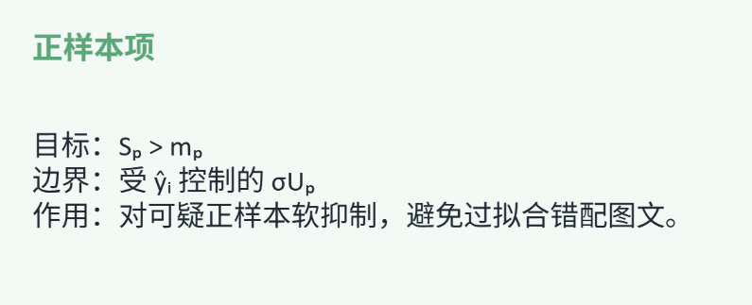
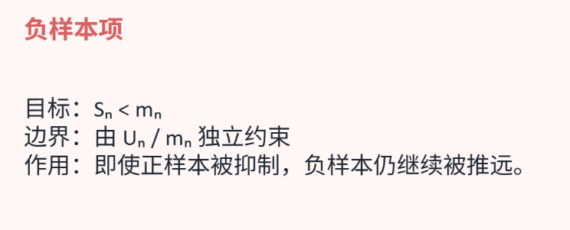




非对称动态损失匹配
在上一步计算得到动态边界 σU_p 后，我们引入非对称动态匹配损失，通过自适应权重机制对潜在噪声样本施加差异化惩罚。
自强不息 厚德载物
ASL Framework Analysis

Slide 9
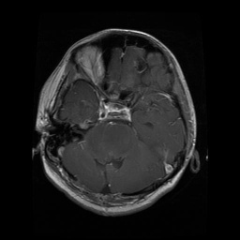
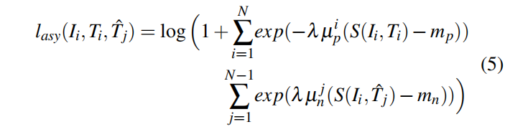
为什么 ASL 能避免“抑制正样本时削弱负样本优化？”
核心设计：通过独立边界与自适应权重实现正负样本解耦优化
Loss 架构
解耦优化
Asymmetric Loss
S_p
S_n
λ
Log
自适应权重
(μ_p & μ_n)
+
优化目标
独立边界
(m_p ≠ m_n)
m_p / m_n
μ_p / μ_n
输入样本对
动态优化逻辑
关键机制
▍非对称损失公式
公式通过分别约束正、负样本的相似度(S)与目标边界(m)的距离，并引入自适应系数(μ)与缩放因子(λ)，实现对样本的精细化控制。
独立边界 (m_p, m_n)：明确设定正样本相似度目标（如0.8）和负样本目标（如0.2），解决传统对称边界的一刀切问题。
自适应权重 (μ_p, μ_n)：基于噪声检测动态调整权重，对潜在噪声正样本进行软抑制，降低其作为强正样本的优化影响。
知行合一、经世致用
自强不息 厚德载物

Slide 10
05
方法流程总结
01. 热身训练 (Warmup)：使用标准的三元组损失训练模型数个epoch，收集每个样本的损失值，为后续步骤提供数据基础。
02. 软标签估计：将收集到的损失值输入变分贝叶斯高斯混合模型 (VBGMM)，为每个样本计算出反映其置信度的软标签 ŷᵢ。
03. 动态边界计算：基于得到的软标签 ŷᵢ，为每一个正样本计算出动态优化边界 σUₚ，以自适应不同样本的质量。
04. 非对称训练：引入非对称动态匹配损失 lₐₛᵧ 并结合动态边界进行主训练，对低置信度正样本进行自适应抑制，降低错误匹配对的优化影响，同时保持负样本的独立优化。
05. 双向匹配：最终的损失函数整合了图像到文本与文本到图像两个方向的损失，以确保跨模态检索性能的一致性
知行合一 经世致用

Slide 11
SUMMARY
总结与展望
❖ 核心贡献：揭示了现有噪声对应关系纠正方法中，由对称优化范式导致的正负样本学习不充分问题。
❖ 解决方案：提出名为ASL (Asymmetric Similarity Learning)的新型噪声鲁棒学习框架。
•非对称学习：独立优化正负样本，对潜在噪声正样本进行自适应抑制，同时保持负样本的独立优化。
• VBGMM估计：引入变分贝叶斯策略建模样本损失分布，提升噪声识别准确率。
知行合一 经世致用
Notes:
。

Slide 12
主要贡献总结
提出了一种新的学习范式：首次构建了非对称学习范式来纠正噪声对应关系，有效解决了对称惩罚带来的学习不充分问题。
改进了噪声识别方法：引入VBGMM来建模样本损失分布，相比传统GMM，能更可靠地估计样本的“干净”概率。
设计了新的损失函数：提出了非对称动态匹配损失，能够独立地调节正负样本的优化过程，最大化利用监督信号。
知行合一、经世致用
自强不息 厚德载物

Slide 13


感谢

